Slide 1
깃으로 정적인 페이지 구현

Slide 2
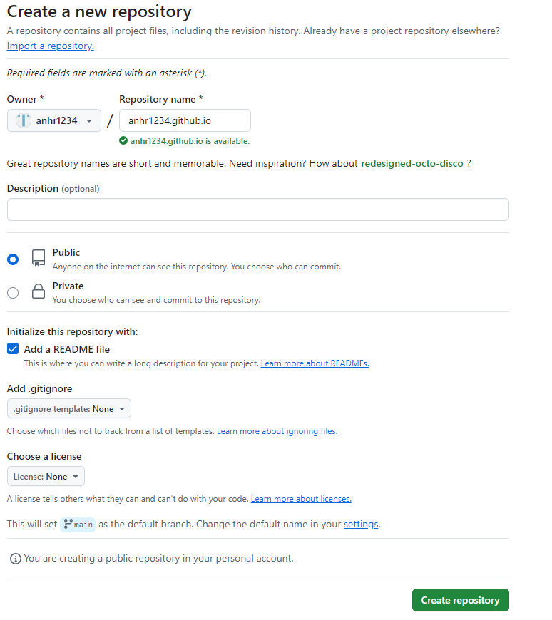
깃헙에서 레포 생성하기!
1. 퍼블릭으로 레포 구성하기!
반드시 계정명!
계정명.github.io

Slide 3
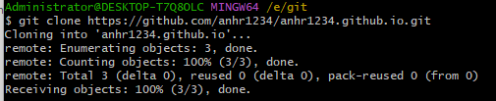
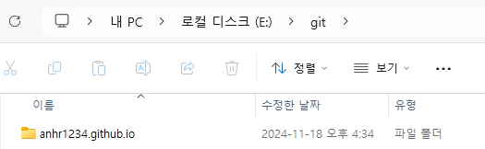
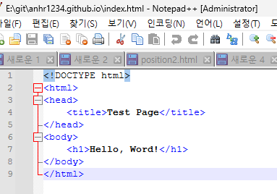
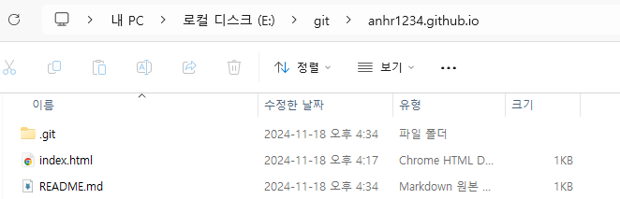
로컬에서 레포 clone
2. 생성된 레포 로컬에 clone
3.레포에 index.html 만들기!

Slide 4
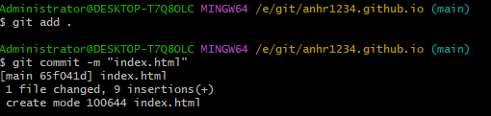
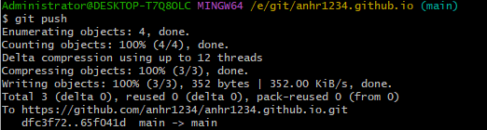

깃헙에 푸쉬하여 확인!

Slide 5
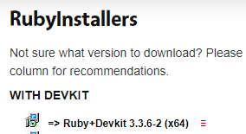
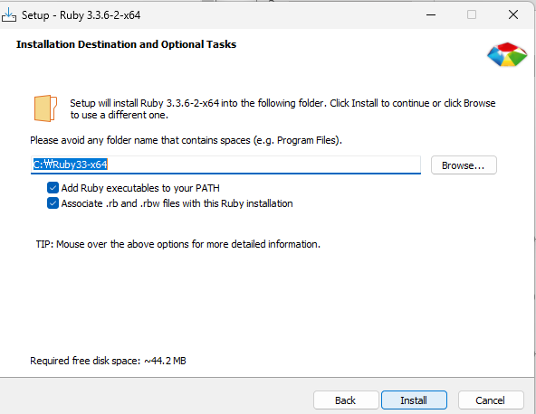
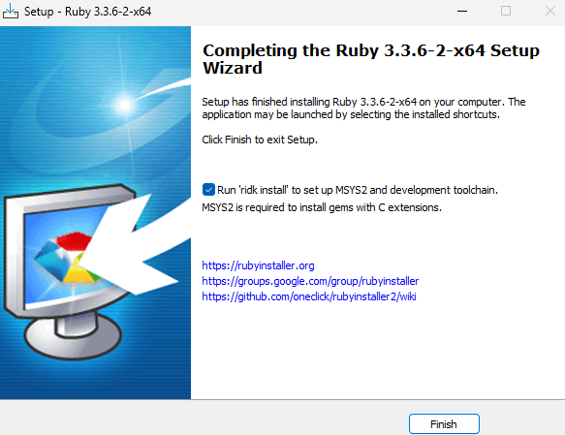
Jekyll 사용
Jekyll : 정적 웹사이트 생성기, 깃헙에서 개발한 툴, 텍스트 변환 엔진
Ruby 설치 https://rubyinstaller.org/downloads/

Slide 6
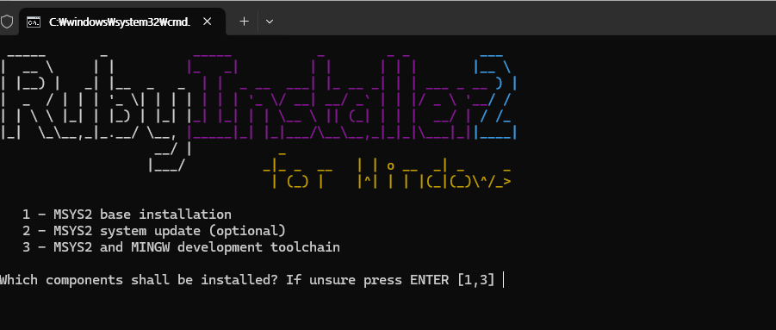
ruby 설치 – 아래 화면나오면 엔터!

Slide 7

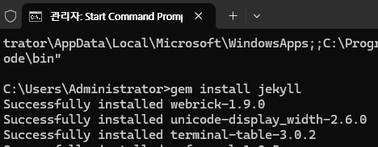

ruby 설치
Ruby command 실행
아래의 명령어 실행
gem install jekyll
gem install minima
gem install bundler
gem install jekyll-feed
gem install tzinfo-data
설치 완료 후, 버전 확인
jekyll -v

Slide 8
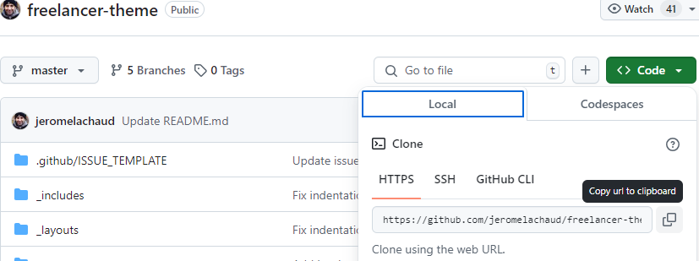
Jekyll theme 다운로드
https://jekyllthemes.io/free 원하는 테마 고르기!
골랐으면 대상 깃허브 페이지 url 복사

Slide 9
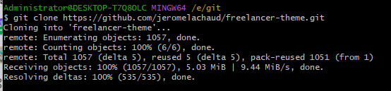
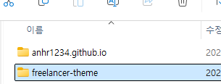
원하는 테마 로컬에 다운로드!
git clone https://github.com/jeromelachaud/freelancer-theme.git

Slide 10
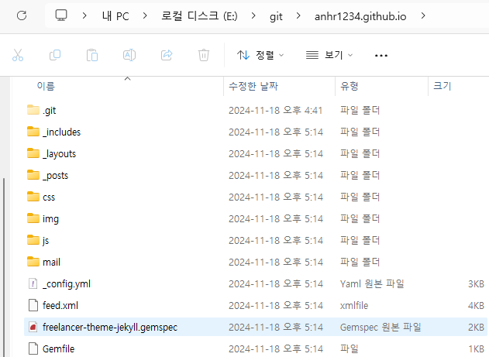

해당 테마 나의 레포에 적용하기!
cp -r freelancer-theme/* anhr1234.github.io/

Slide 11
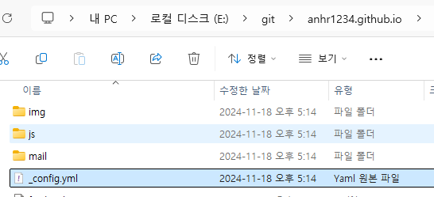
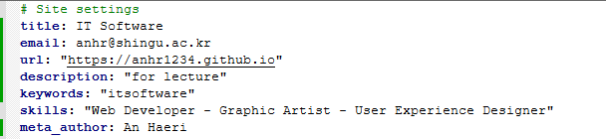
해당 테마 내 레포에 적용!
_config.yml 파일 수정

Slide 12

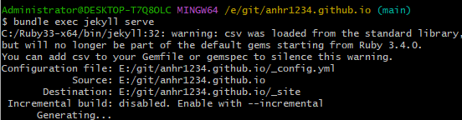

로컬 테스트
의존성 설치 : bundle install
로컬 서버 실행 : bundle exec jekyll serve
확인 : http://localhost:4000/

Slide 13

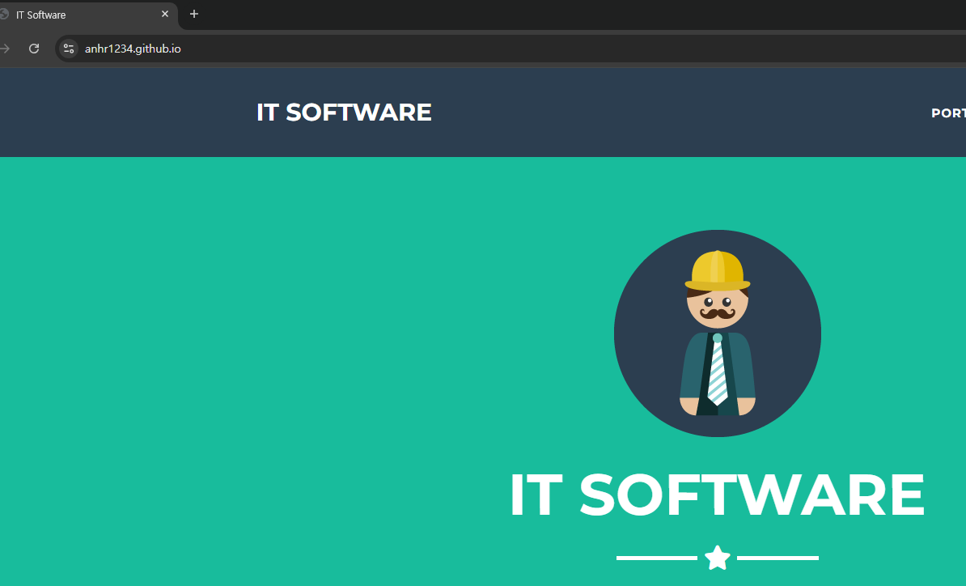
git hub반영
add → commit → push

Slide 14

실습! 내게 맞게 수정하기!

